Slide 1
Fagvalgsinformasjon
Møte foresatte Vg1 ST
Åpen skole 22.01.2026

Slide 2
Her søker du om skoleplass: https://www.vigo.no/nyvigo/vigo
Her finner du info om skolen: https://www.vilbli.no/nb/nb/trondelag/steinkjer-videregaende-skole/adr/244289
Elever på studie-spesialisering blir ikke automatisk flyttet opp til Vg2, men må søke i VIGO før 1. mars

Slide 3
Valg av programområde innenfor studiespesialisering
Språk, samfunnsfag og økonomi
Realfag

Slide 4
Fellesfag Vg2 ST
113 timer norsk
56 timer historie
56 timer kroppsøving
112 timer fremmedspråk (spansk, fransk eller tysk)
Matematikk

Slide 5

Matematikk
2P (86 t)
S1 (140 t)
R1 (140 t)
Notes:
3.3.1.4 Matematikk
På studieforberedende utdanningsprogram er det obligatorisk med matematikk på vg1 og vg2.
På vg1 skal alle elever ha fellesfag matematikk på 140 timer. De kan velge mellom to ulike fag; praktisk matematikk (1P) eller teoretisk matematikk (1T).
På vg2 skal eleven velge ett matematikkfag. De kan velge mellom tre ulike fag:
Praktisk matematikk (2P), 84 timer
Programfag matematikk for samfunnsfag (S1), 140 timer
Programfag matematikk for realfag (R1), 140 timer
For å få vitnemål må eleven ha minimum 224 timer matematikk som skal omfatte 140 timer fellesfag i matematikk 1T/1P på vg1 og i tillegg enten 84 timer fellesfag i matematikk 2P eller programfag i matematikk R1/S1 på vg2.

Slide 6
Alle skal velge tre programfag
(140 timer)
Programfag 1
Programfag 2
Programfag 3

Slide 7
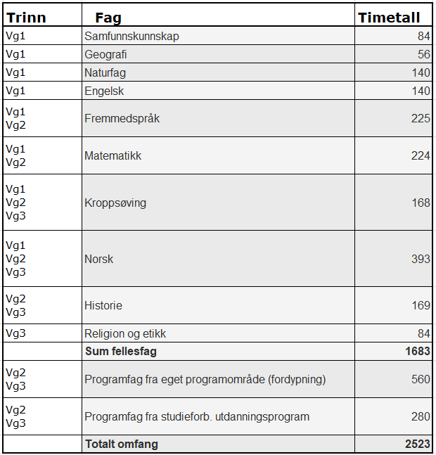

Total fag- og timefordeling for elever på ST

Slide 8
Programfag til valg for Vg2 26-27
Språk, samfunnsfag og økonomi
Realfag
Engelsk 1
Sosiologi og sosialantropologi
Samfunnsgeografi
Politikk og menneskerettigheter
Sosialkunnskap
Psykologi 1
Historie og filosofi 1
Økonomistyring
Medie- og informasjonsteknologi 1
Matematikk 2P
Matematikk S1
Matematikk R1
Kjemi 1
Biologi 1
Fysikk 1

Slide 9
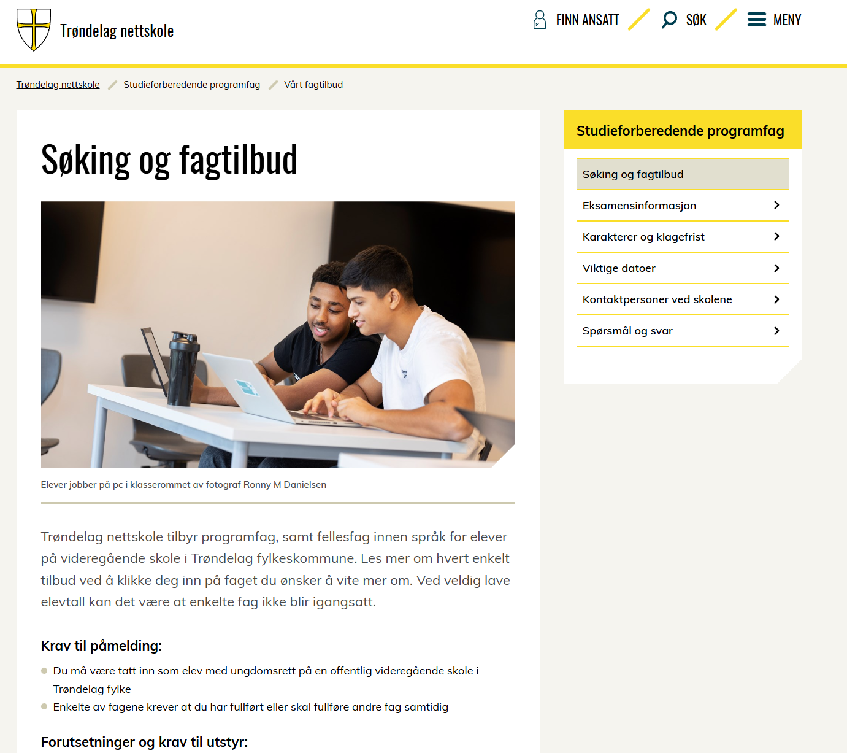
Nettbaserte fag fra Trøndelag nettskole
informasjonsteknologi 1
samfunnsøkonomi 1
rettslære 1

Slide 10
Programfagene ligger i fagsett
 | Vg2 ST
Fagsett 1 | matematikk 2P matematikk S1 matematikk R1
Fagsett 2 | psykologi 1 sosialkunnskap politikk og menneskerettigheter samfunnsgeografi kjemi 1 bioligi 2
Fagsett 3 | fysikk 1 sosiologi og sosialantropologi medie- og informasjonskunnskap 1 økonomistyring breddeidrett toppidrett
Fagsett 4 | biologi 1 historie og filosofi 1 engelsk 1
Nettbaserte fag | informasjonsteknologi 1 samfunnsøkonomi 1 rettslære 1
Fag som kolliderer i timeplanen kalles et fagsett. Dette betyr at det ikke er mulig å velge mer enn ett av fagene.
Hvilke fag som kolliderer avgjøres delvis av erfaringstall, delvis av prøvevalg som kjøres annethvert år.

Slide 11
Krav til godkjent vitnemål på studiespesialisering
2523 undervisningstimer. Fremmedspråk på nivå II eller I+II
Alle fag gjennomført og bestått
To fordypninger innenfor eget programområde (eks kjemi 1 og kjemi 2 + fysikk 1 og fysikk 2 på realfag, engelsk 1 + engelsk 2 og psykologi 1 + psykologi 2 på språk, samfunnsfag og økonomi)

Slide 12
Fordypning i Vg3
 | Vg2 ST | Vg3 ST
Fagsett 1 | matematikk 2P matematikk S1 matematikk R1
Fagsett 2 | psykologi 1 sosialkunnskap politikk og menneskerettigheter samfunnsgeografi kjemi 1 biologi 2 | psykologi 1 sosialkunnskap politikk og menneskerettigheter samfunnsgeografi kjemi 1 biologi 2 økonomi og ledelse
Fagsett 3 | fysikk 1 sosiologi og sosialantropologi medie- og informasjonskunnskap 1 økonomistyring breddeidrett toppidrett | fysikk 1 sosiologi og sosialantropologi medie- og informasjonskunnskap 1 økonomistyring historie og filosofi 2 kjemi 2 breddeidrett toppidrett
Fagsett 4 | biologi 1 historie og filosofi 1 engelsk 1 | matematikk R2 matematikk S2 tysk I+II biologi 1 psykologi 2 historie og filosofi 1 engelsk 1
Nettbaserte fag | informasjonsteknologi 1 samfunnsøkonomi 1 rettslære 1 | tysk/fransk/spansk III engelsk 2 fysikk 2 rettslære 2 samfunnsøkonomi 2

Slide 13
Plan for fagvalg våren 2026
Dag | Dato | Tid | Sted | Hvem | Aktivitet | Ansvar | Involverte | Merknad
Torsdag | 22.jan | 18-19 | C100 | Vg1 ST | Kick-off med fagvalgsoreldremøte | Bjørg | Elever Vg1 ST + foresatte + kontaktlærere | Åpent for alle ansatte
Mandag | 26.jan | 5.-6. time | AS-rommene | Vg1 ST | Fagtorg samfunnsfag | Bjørg | Thomas, Karin, Marit W, Marianne/Rune, Erika/Tor Anders, Kjell Anders, Alexander/Line | Rullere mellom AS-rommene. Detaljert plan i egen fane.
Torsdag | 29.jan | 5. time | A101 | 2STA, 2STB | Info om fagvalg i Visma InSchool | Bjørg | Elever Vg2 ST
Fredag | 30.jan | 1.-2. time | F211, F212, F217 | Vg1 ST | Fagtorg realfag | Bjørg | Camilla/Hanna, Vidar, Lars Eric/Bendik | Rullere mellom realfagsrommene. Detaljert plan i egen fane.
Mandag | 02.feb | 5. time | C100 | Vg1 ST, ID, KD | Fagtorg matematikk | Bjørg | Ida, Jorid, Ingeborg, Lydia, Lars Eric, Einar Asbjørn, Bendik, Kristine
Onsdag | 04.feb | 8. time | C100 | Vg1 ST | Fagtorg språkfag | Bjørg | Mette, Liv Bente, Mona | Aktivitet i C100 lagt i VIS
 | 04.feb - 20.feb |  |  | 1STA, 1STB, 1STC | Refleksjon og arbeid med karriereknappene | Karriereveilederne | Karriereveilederne kontaktlærere | Fortrinnsvis i klassens time og 5. time fredag
Fredag | 13.feb | 8. time | C243 | 2KDA | Fagvalg | Bjørg | Line S
Fredag | 20.feb |  |  | Alle elever Vg1 og Vg2 SF | Siste frist for å legge inn valg | Bjørg
 | Uke 9 og 10 |  | Bjørg sitt kontor |  | Samtaler med enkeltelever på ST | Bjørg | 1STA, 1STB, 1STC, 2STA, STB | Gjøre avtale med faglærere om når det passer at elevene kommer inn enkeltvis

